Slide 1
SELAMAT DATANG DI
LOKAKARYA
KOMUNITAS BELAJAR 1

Slide 2
KOMUNITAS BELAJAR 1
LUAR JARINGAN

Slide 3
PEMBUKAAN

Slide 4
Tujuan Kegiatan
Pengawas sekolah, kepala sekolah dan pendidik memiliki kompetensi dalam membangun budaya belajar bersama yang berkelanjutan melalui komunitas belajar, sehingga berdampak pada peningkatan hasil belajar peserta didik.

Slide 5

Alur Kegiatan
NO | TAHAPAN | DURASI (MENIT)
1 | Pembukaan | 25
2 | Mulai dari Diri | 25
3 | Eksplorasi Konsep | 40
4 | Ruang Kolaborasi | 60
5 | Refleksi Terbimbing | 20
6 | Demonstrasi Kontekstual | 30
7 | Elaborasi Pemahaman | 60
8 | Koneksi Antar Materi | 15
9 | (Rencana) Aksi Nyata | 30
10 | Penutup | 10

Slide 6
Alur Kegiatan
Mulai dari diri
Peserta mengisi lembar kerja yang berisi pertanyaan reflektif berhubungan komunitas belajar di satuan pendidikan
Elaborasi Pemahaman
penguatan materi melalui berbagi hasil pembuatan rencana pengembangan komunitas belajar, berdiskusi dan memberikan umpan balik
Koneksi Antar Materi
Berdiskusi dan membuat kesimpulan terkait pembelajaran yang telah diperoleh.
Eksplorasi Konsep
Mempelajari konsep kunci Komunitas Belajar
Demonstrasi Kontekstual
Membuat rencana pengembangan komunitas belajar keberlanjutan berdasarkan hasil analisis kebutuhan satuan pendidikan
(Rencana) Aksi Nyata
Membuat rencana aksi nyata perencanaan keberlanjutan komunitas belajar
Ruang Kolabarasi
Mendiskusikan tentang pengembangan komunitas belajar berkelanjutan dalam satuan pendidikan
Refleksi Terbimbing
Merefleksikan mengenai tantangan yang mungkin terjadi pada sesi ruang kolaborasi

Slide 7
Kesepakatan Kelas

Slide 8

PERKENALAN
Narasumber meminta para peserta untuk mengenalkan diri dengan teknik sambung awalan huruf nama dari A-Z.
Peserta menuliskan huruf awal nama pada kertas.
Peserta yang memiliki nama dengan huruf awal A memiliki giliran awal berkenalan, setelah selesai akan menunjuk peserta lain yang memiliki huruf yang sama atau huruf selanjutnya dengan menggunakan kata ‘DOR”, begitu seterusnya sampai selesai.
Perkenalan dilakukan dengan meyebutkan nama, instansi, dan hobi .
Perkenalan dilakukan oleh semua peserta secara bergiliran

Slide 9

MULAI DARI DIRI
25 MENIT

Slide 10
Refleksi Komunitas Belajar di Satuan Pendidikan

Slide 11
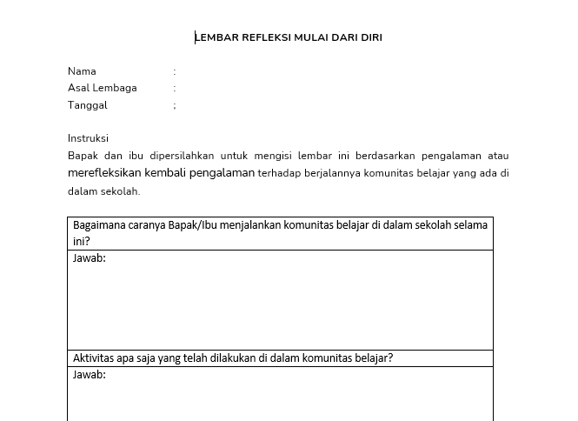
Mulai dari diri
Waktu: 15 menit
Sebelum lebih jauh mempelajari lokakarya hari ini, silakan terlebih dahulu mengisi lembar refleksi komunitas belajar yang telah berjalan di satuan pendidikan Bapak/Ibu

Slide 12

EKSPLORASI KONSEP
45 Menit

Slide 13
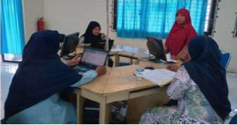
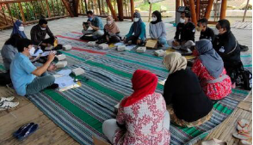
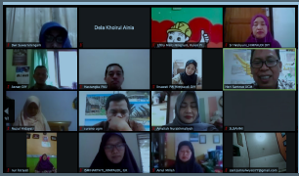
Komunitas Belajar
Sekelompok pendidik dan tenaga kependidikan dalam satu sekolah yang belajar bersama-sama dan berkolaborasi secara rutin dengan tujuan yang jelas dan terukur untuk meningkatkan kualitas pembelajaran sehingga berdampak pada hasil belajar peserta didik

Slide 14
Tujuan Komunitas Belajar
Meningkatkan kompetensi pendidik dan membangun budaya belajar bersama yang berkelanjutan

Slide 15
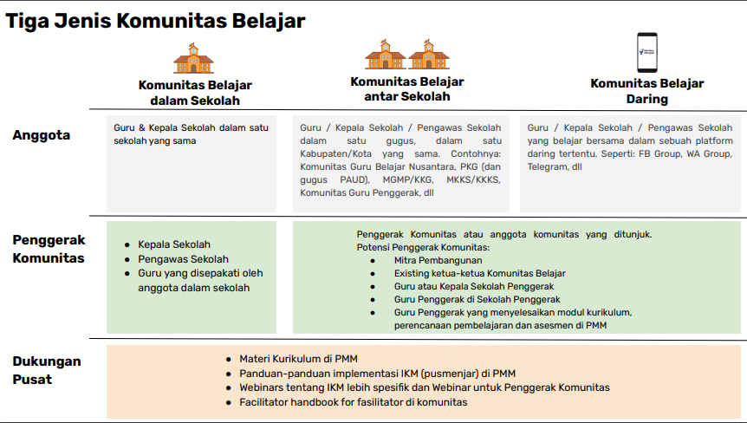

Slide 16
Perpindahan Komunitas Praktisi ke Komunitas Belajar

Slide 17
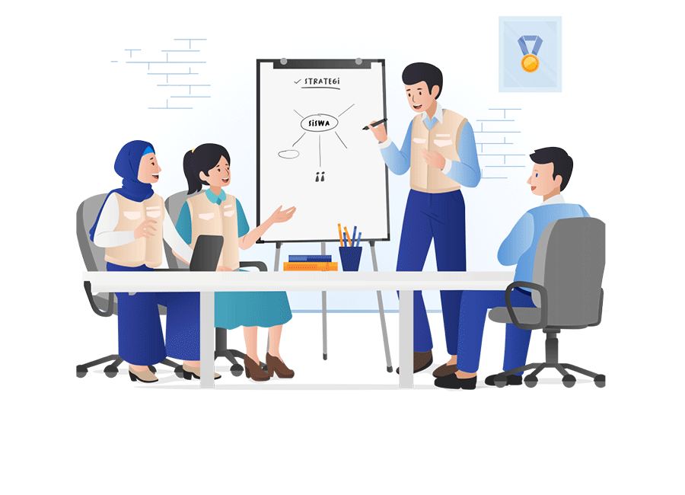
KOMUNITAS PRAKTISI
Komunitas praktisi belum bisa mewadahi konsep komunitas belajar dalam sekolah.
Ruang lingkup komunitas praktisi hanya pada peningkatan kompetensi pendidik dan tenaga kependidikan.
Contoh komunitas praktisi adalah komunitas belajar antar sekolah ataupun daring (dalam PMM).

Slide 18
KOMUNITAS BELAJAR
Istilah komunitas belajar memiliki ruang lingkup yang lebih luas sehingga dapat memayungi tiga komunitas belajar, khususnya komunitas belajar dalam sekolah.
Komunitas belajar menjadi wadah untuk merealisasikan terjadinya kolaborasi antar pendidik, meminimalisir ketimpangan kompetensi antar pendidik.
Komunitas belajar berdampak pada pada peningkatan kualitas pembelajaran dan hasil belajar peserta didik

Slide 19
Peran Komunitas Belajar
Memfasilitasi belajar bersama tentang Kurikulum Merdeka
Memfasilitasi diskusi untuk memecahkan masalah seputar Kurikulum Merdeka
Memfasilitasi proses berbagi praktik baik dengan rekan sejawat tentang implementasi Kurikulum Merdeka
Memfasilitasi refleksi pembelajaran rekan sejawat

Slide 20
Tujuan Utama Membangun Komunitas Belajar
Mengedukasi
  Anggota komunitas dengan mengumpulkan dan berbagi informasi terkait pertanyaan dan masalah terkait praktik
Memfasilitasi
  Interaksi dan kolaborasi antara anggota komunitas untuk mulai belajar dan belajar secara berkelanjutan
Mendorong
  Anggota meningkatkan kompetensi diri anggota melalui saling berbagi dan diskusi
Mengintegrasikan Pembelajaran
  Didapatkan melalui komunitas dalam pekerjaan sehari-hari

Slide 21
Tiga Ide Besar Pengelolaan Komunitas Belajar
01
02
Fokus pada pembelajaran
Membudayakan kolaborasi dan tanggung jawab kolektif
03
Berorientasi pada hasil (pembelajaran peserta didik)

Slide 22
Fokus pada Pembelajaran
Pendidik dalam komunitas belajar dalam sekolah memiliki kewajiban untuk menunjukkan kinerja terbaiknya dalam mendampingi peserta didik agar dapat menguasai dan memperoleh hasil terbaik dari hal yang dipelajari.
Pendidik dituntut utnuk terus belajar sebagai upaya pencapaian tertinggi bagi kemampuan peserta didik

Slide 23
Empat pertanyaan kunci bagi pendidik dalam memberikan pembelajaran yang berkualitas
1. Apa yang harus dipelajari peserta didik? Apakah tujuan pembelajaran yang harus dicapai peserta didik?
2. Bagaimana mengetahui bahwa peserta didik telah belajar? Bagaimana cara memantau pembelajaran peserta didik?
3. Apa yang harus dilakukan pendidik jika beberapa peserta didik tidak belajar? Dukungan seperti apa yang diberikan kepada mereka?
4. Apa yang harus dilakukan pendidik jika beberapa peserta didik telah belajar? Pengayaan seperti apa yang akan diberikan kepada mereka?

Slide 24
Membudayakan Kolaborasi dan Tanggung Jawab Kolektif
Kegiatan pembelajaran di satuan pendidikan akan lebih optimal jika PTK dapat berkolaborasi dengan PTK lainnya.
Kolaborasi diciptakan untuk menghadirkan suasana belajar bersama, yang di dalamnya ada rasa saling tergantung satu sama lain, serta kesadaran bahwa proses pembelajaran dan keberhasilan peserta didik merupakan tanggung jawab bagi semua pendidik.
Tanggungjawab pendidik tidak hanya pada peserta didik di dalam kelasnya saja.

Slide 25
Berorientasi pada Hasil yaitu Pembelajaran Peserta Didik
Satuan pendidikan perlu melakukan monitoring secara sistematis mengenai proses belajar peserta didiknya, sehingga dapat menggunakan hasil monitoring tersebut untuk membantu peserta didik yang mengalami kesulitan belajar. Hal ini akan mendukung terjadinya perbaikan yang berkelanjutan.
Bukti peningkatan hasil belajar peserta didik menjadi strategi bagi komunitas belajar dalam mengevaluasi efektivitas kegiatan belajar mengajar, aturan satuan pendidikan, serta prosedur di satuan pendidikan.
Setiap keputusan diambil berdasar pada hasil perbaikan yang ditunjukkan oleh peserta didik-peserta didiknya.

Slide 26
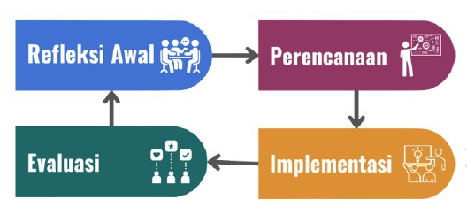
Siklus Belajar dalam Komunitas Belajar
Siklus belajar dalam komunitas belajar menunjukkan bahwa kegiatan belajar di komunitas merupakan proses utuh dan berkelanjutan mulai dari refleksi awal sampai kembali lagi ke refleksi awal.

Slide 27
Peran Pengawas,
Kepala Sekolah dan Pendidik dalam Komunitas Belajar

Slide 28
Peran Pengawas dalam Komunitas Belajar
Mendampingi kepala sekolah dalam melakukan analisis kebutuhan belajar sebagai pemimpin pembelajaran.
Menyusun, melakukan, dan mengembangkan analisis kebutuhan kepala sekolah dalam memfasilitasi kebutuhan belajar kepala sekolah dan berbagi praktik baik guru.
Melakukan coaching kepada kepala sekolah untuk memotivasi terbentuk dan aktifnya Komunitas Belajar di satuan pendidikan.
Turut berperan aktif dalam belajar dan berbagi praktik baik di Komunitas Belajar

Slide 29
Peran Kepala Sekolah dalam Komunitas Belajar
Kepala sekolah dapat mendampingi guru dalam penerapan pembelajaran terdiferensiasi dan sesuai kebutuhan peserta didik.
Kepala sekolah dapat merefleksikan, mengevaluasi, dan menyusun perbaikan penerapan kurikulum Merdeka.
Kepala sekolah mengembangkan komunitas belajar secara aktif dan reguler.
Kepala sekolah mengelola sumber daya sekolah dengan menggunakan aplikasi secara efektif dan efisien.

Slide 30

Peranan Pendidik dalam Komunitas Belajar
Pendidik mengembangkan lingkungan kelas yang memfasilitasi peserta didik belajar secara aman dan nyaman.
Pendidik mengimplementasikan penerapan pembelajaran terdiferensiasi dan sesuai kebutuhan peserta didik.
Pendidik aktif dan mengembangkan diri dalam komunitas belajar.

Slide 31
Mengelola Komunitas Belajar

Slide 32
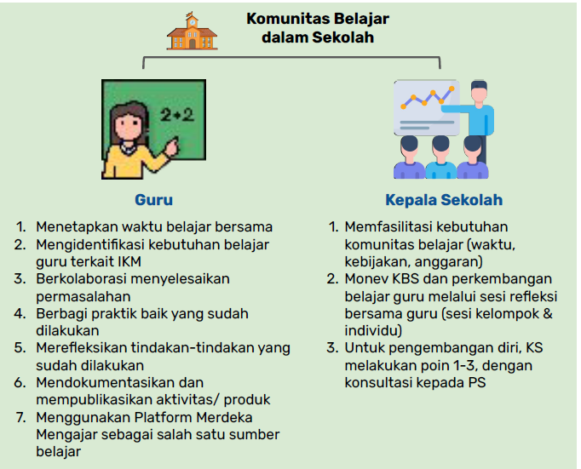
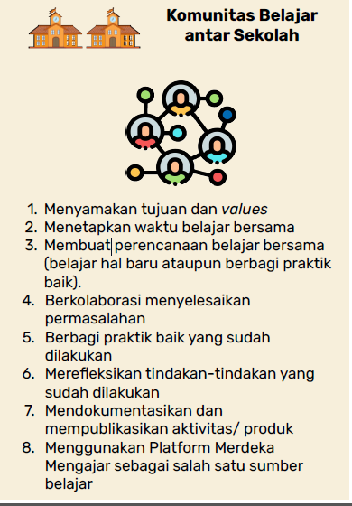
Gambaran Komunitas Belajar Secara Luring

Slide 33
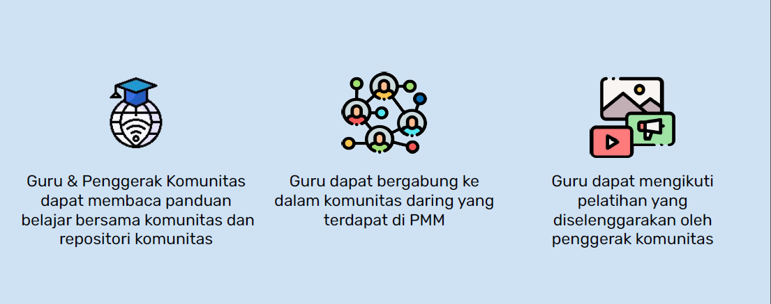
Gambaran Komunitas Belajar Daring

Slide 34
Komunitas Belajar dalam Sekolah

Slide 35
Tahapan Membangun Komunitas Belajar dalam Sekolah
1. Membuat tim kecil
2. Telaah data hasil belajar murid
3. Melakukan sosialisasi dan penguatan tentang pentingnya komunitas belajar kepada seluruh warga sekolah, membuat komitmen bersama, dan menyepakati tata nilai
4. Memasukkan jam efektif guru di sekolah
5. Merealisasikan Belajar Bersama dan Berbagi Praktik dan Menciptakan lingkungan belajar yang ramah guru

Slide 36
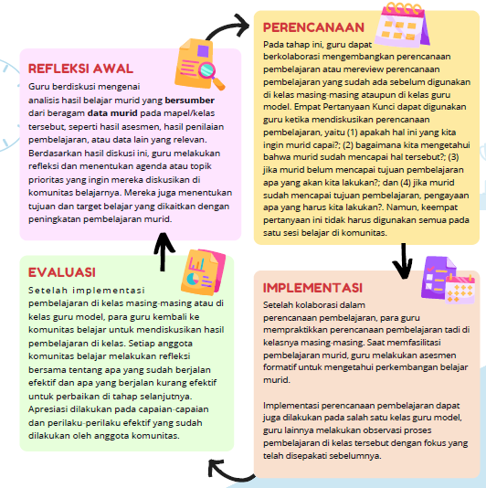
Siklus Komunitas Belajar dalam Sekolah

Slide 37
Komunitas Belajar Antar Sekolah

Slide 38
Komunitas Belajar Antar Sekolah
Sekelompok GTK dari berbagai sekolah yang belajar dan berkolaborasi untuk meningkatkan hasil belajar murid. Wujud komunitas ini dapat berupa PKG (dan gugus di PAUD), MGMP, MGBK, KKG, MKKS, KKS, MKPS, komunitas belajar organik, dan lainnya.

Slide 39
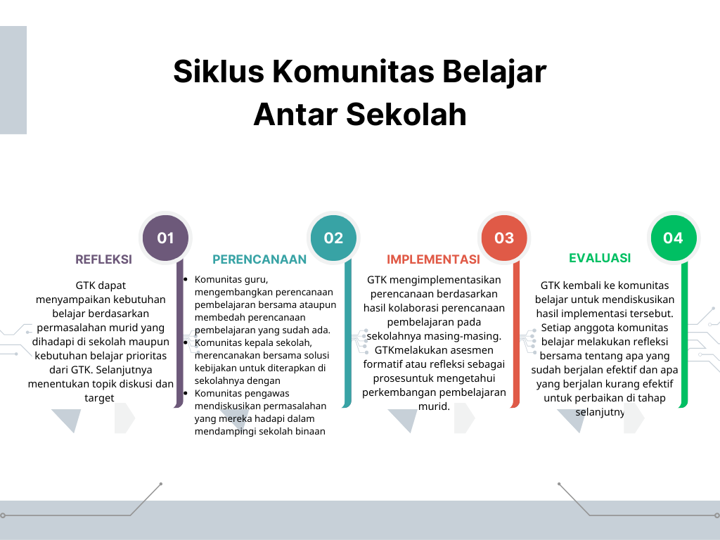

Slide 40

Komunitas Belajar Daring
(pada Platform Merdeka Mengajar)

Slide 41
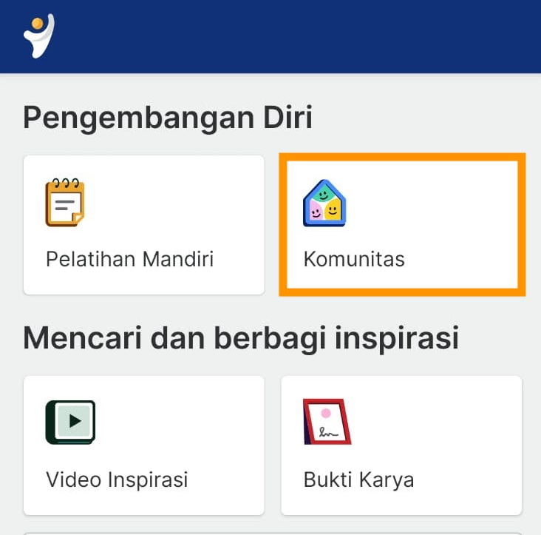
Komunitas Belajar Daring
Komunitas yang terdata secara virtual yang ada di menu Komunitas di Platform Merdeka Mengajar (PMM), dapat mewadahi komunitas belajar antarsekolah untuk saling berjejaring dan berbagi informasi tanpa batasan jarak di Platform Merdeka Mengajar.

Slide 42
Pelaksanaan Pembelajaran pada Komunitas Belajar
Tim bekerja secara kolaboratif dan mengambil peran dan tanggung jawab bersama.
Menerapkan kurikulum pada setiap tahapannya.
Memantau pembelajaran siswa dengan proses penilaian berkelanjutan.
Menggunakan hasil penilaian umum untuk melatih anggota komunitas, membangun kapasitas tim komunitas, memperluas pembelajaran dengan memfokuskan pada peningkatan hasil belajar siswa.
Memberikan intervensi dan pengayaan yang sistematis.

Slide 43
ICE BREAKING

Slide 44
RUANG KOLABORASI
60 MENIT

Slide 45
INSTRUKSI
Peserta dibagi menjadi 4 kelompok dengan unsur pengawas, kepala sekolah, dan pendidik.
Setiap kelompok menganalisis komunitas belajar yang ada dimasing-masing lembaga
  Analisis kondisi komunitas belajar yang sudah berjalan
  Identifikasi hal-hal yang sudah berjalan baik dan yang belum maksimal dalam komunitas belajar
  Identifikasi tantangan yang ada dalam berjalannya komunitas belajar
  Langkah-langkah yang dilakukan untuk mengembangkan komunitas belajar dalam sekolah
  3. Setiap kelompok untuk menentukan koordinator diskusi, sekretaris, juru bicara yang akan presentasi, dan kontributor ide atau anggota diskusi.
  4. Bekerja dalam kelompok selama 30 menit
  5. Hasil kerja kelompok dipresentasikan

Slide 46
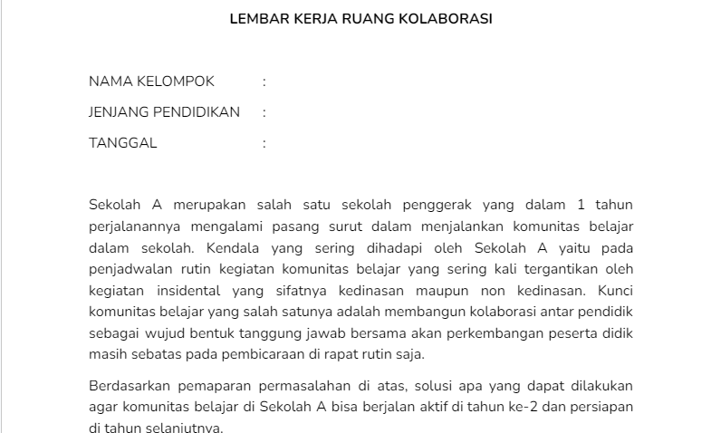
DISKUSI
Pada sesi ini peserta akan berdiskusi di dalam kelompok yang dibagi menjadi 4 kelompok.
Kelompok Diskusi d selama 30 menit.
Silakan peserta mengunduh LK_Ruang Kolaborasi.

Slide 47
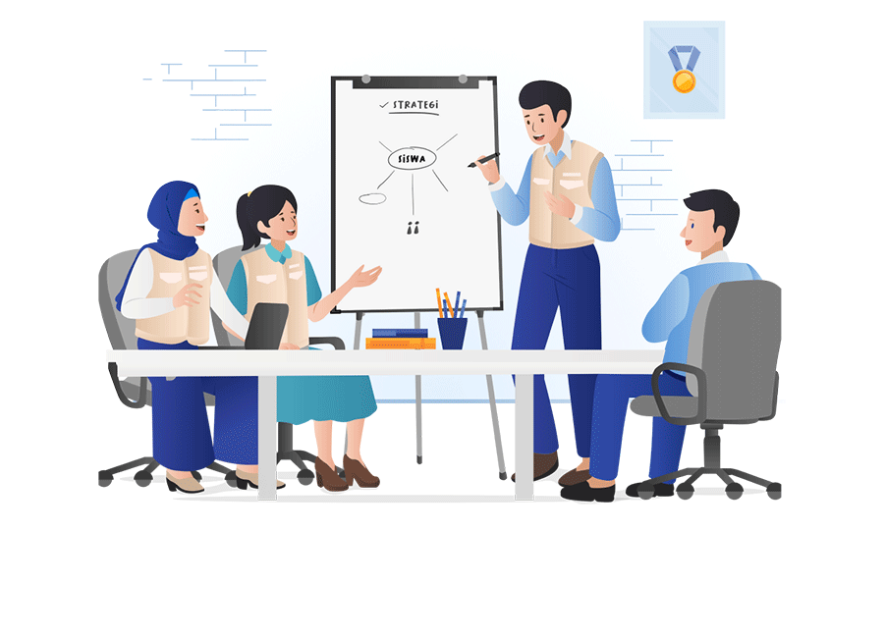
PRESENTASI KELOMPOK
      Kelompok 1 presentasi kelompok 2 menanggapi
      Kelompok 2 presentasi kelompok 3 menanggapi
      Kelompok 3 presentasi kelompok 4 menanggapi
      Kelompok 4 presentasi kelompok 1 menanggapi

Slide 48
REFLEKSI TERBIMBING
20 MENIT

Slide 49

Refleksi Terbimbing
Setelah Bapak dan Ibu silakan merefleksikan hasil belajar tentang proses analisis pada lembar kerja di Ruang Kolaborasi.
  Berdasarkan langkah-langkah keberlanjutan komunitas belajar di Ruang Kolaborasi, langkah mana yang lebih diprioritaskan? Uraikan alasannya?
  Apa harapan Bapak/Ibu dari komunitas belajar keberlanjutan?
Notes:
Menggunakan sticky note

Slide 50
DEMONTRASI KONTESTUAL
20 MENIT

Slide 51
INSTRUKSI
Peserta dibagi kelompok berdasarkan peranannya, yaitu kelompok pengawas, kepala sekolah dan pendidik.
Setiap kelompok merancang rencana aktivitas di dalam pengembangan komunitas belajar keberlanjutan sesuai dengan peranannya masing-masing.
Bekerja dalam kelompok selama 30 menit.

Slide 52
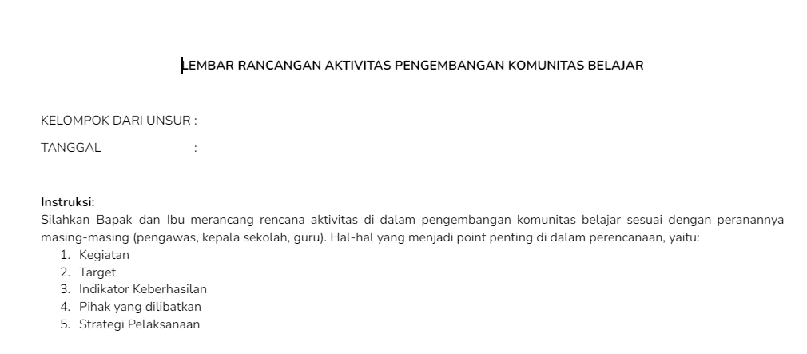
Silakan peserta mengunduh Lembar Rancangan Aktivitas Pengembangan Komunitas Belajar

Slide 53
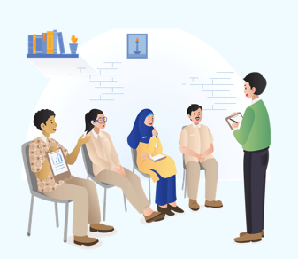
ELABORASI PEMAHAMAN
50 MENIT

Slide 54
Instruksi
Pada sesi ini, Bapak/Ibu akan melakukan presentasi hasil dari Demontrasi Kontekstual dengan metode Gallery Walk.
Setiap kelompok silakan menentukan 1 orang yang akan menjadi presenter dan tetap tinggal di kelompoknya, sementara anggota kelompok lain bertugas sebagai reporter yang akan berkeliling ke kelompok lain untuk mencari informasi.
Tugas presenter adalah menjelaskan hasil diskusi kelompoknya kepada kelompok lain yang datang
Tugas reporter adalah menggali informasi dan mencatat hasil pembelajaran di kelompok lain untuk memperkaya pembelajaran
3. Waktu yang digunakan untuk belajar di satu kelompok adalah 5 menit, setelah itu berpindah ke kelompok yang lain.
KELOMPOK | REPORTER 1 | REPORTER 2
PENGAWAS | GURU | KEPALA SEKOLAH
KEPALA SEKOLAH | PENGAWAS | GURU
GURU | KEPALA SEKOLAH | PENGAWAS

Slide 55
Revisi Rancangan
Setelah aktivitas berbagi selesai dilakukan, reporter dipersilahkan untuk kembali ke kelompok masing-masing dan mempresentasikan informasi yang didapatkan kepada anggota kelompok yang bertugas menjaga pos (presenter) selama 15 menit.
Setiap kelompok akan mempresentasikan hasil rancangan di Demonstrasi Kontekstual.

Slide 56

KONEKSI ANTAR MATERI
15 MENIT

Slide 57
Koneksi Antar Materi
            Mengapa komunitas belajar itu penting bagi pendidik dan juga peserta didik?
            Berdasarkan yang telah Bapak/Ibu pelajari, bagaimana Anda melihat peran dan tugas komunitas belajar dalam mendukung pembelajaran yang berdampak pada peningkatan hasil belajar peserta didik?
Notes:
Instruktur mempersilahkan perwakilan peserta untuk menyampaikan jawaban secara lisan

Slide 58
(RENCANA) AKSI NYATA
30 Menit

Slide 59
Menyusun Rencana Aksi Nyata
Peserta dibagi kelompok berdasarkan sekolah
Setiap kelompok menyusun rencana pengembangan komunitas belajar dalam sekolah yang menjadi wadah untuk para pendidik berkolaborasi secara optimal, berkala, dan berkelanjutan dalam rentang waktu 2 bulan (Februari-Maret 2024)
Bekerja dalam kelompok selama 20 menit

Slide 60
PRESENTASI
(RENCANA) AKSI NYATA

Slide 61
REFLEKSI LOKAKARYA
Silakan Bapak dan Ibu menuliskan refleksi pada sticky note :
Pengalaman belajar apa yang telah Bapak/Ibu peroleh dari sesi Komunitas Belajar 1 ini?

Slide 62
PENUTUP

Slide 63

TERIMA KASIH

